Slide 1
Capture IT
P-403: Capturer ses expériences
Présenté par: Ghada AOUICHAOUI
Encadré par : Jean-Marie GILLIOT

Slide 2
sommaire
Introduction
Présentation et objectifs
Analyse conceptuelle
Choix technique
Réalisation
Conclusion

Slide 3
Introduction
Contexte: La formation s’envisage aujourd’hui tout au long de la vie à travers les différentes expériences vécues
Problématique: Comment donner aux personnes la possibilité de s’approprier leur parcours d’accompagnement?
Notes:
(Contexte )
Mais on a finalement peu de traces de nos expériences. Ou, bien souvent, cela reste dans un coin : un disque dur rempli de photographies, une ligne de CV... Les mots manquent vite pour valoriser ce que l’on a vécu.
(problématique)

Slide 4

Présentations et objectifs
Capture It
Une application Android Open source
Différentes étapes:
Création d’un compte personnel
Grâce à une photographie, un texte court, une géolocalisation… l’utilisateur raconte ses expériences
Il compile ses expériences pour en faire des carnets de route sur un format synthétique et esthétique.
Notes:
Dans ce contexte s’inscrit mon projet de filière, le but est de développer une application android open source qui permet à tout moment de capturer vos expériences. Que vous soyez en école, en entreprise, en formation, ou entre amis, avec Capture it vous n’oublierez plus ces petits moments qui font la richesse de votre vie.
Capture It est l’opportunité de facilement collecter et stocker des expériences à travers des images, compilées dans un journal personnel. Et ceci en suivant différents étapes:
-Création d’un compte personnel
- Grâce à une photographie, un texte court, une géolocalisation… l’utilisateur raconte ses expériences
- Il compile ses expériences pour en faire des carnets de route sur un format synthétique et esthétique.

Slide 5
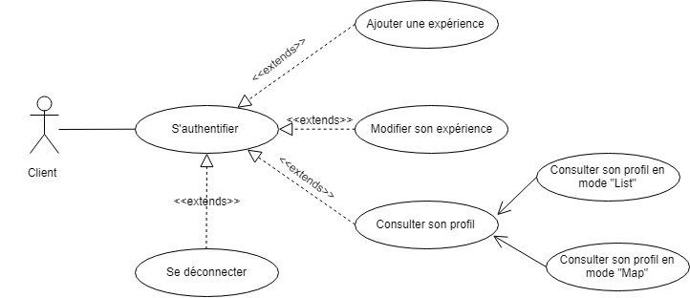
Analyse Conceptuelle: Cas d’utilisation
Notes:
Ceci est représenter sur le Use case suivant. L’acteur principal du projet étant le client, il profite de toutes les fonctionnalités offertes par l’application mobile

Slide 6
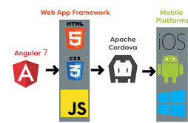
Choix technique
Notes:
Pour réaliser de telles fonctionnalités, j’ai du faire des choix techniques
Pour la partie développement des différents modules de l’application.
j’ai utilisé la dernière version 7 d’Angular qui est sorti en octobre 2018. Angular qui est un framework coté client open source .
Apache Cordova intervient ensuite pour packager ces modules en une application hybrides. En effet Cordova est un framework de développement mobile open-source. Il permet d’exploiter les technologies Web courantes telles que HTML5, CSS3 et JavaScript pour développer des applications multi-plateformes, évitant ainsi l’utilisation des langages natifs propres aux différentes plates-formes mobiles (Android, IOS, Windows)

Slide 7
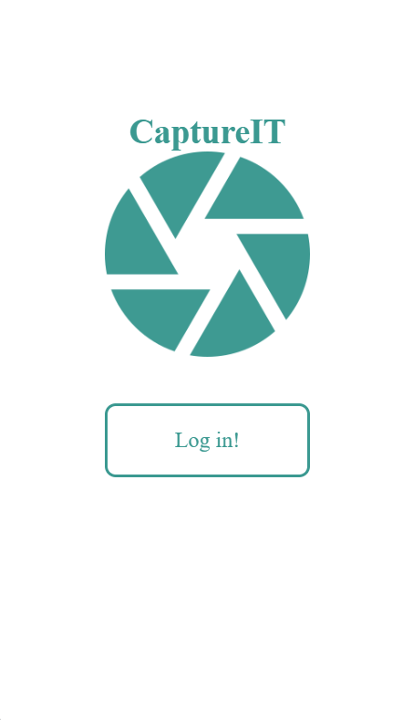
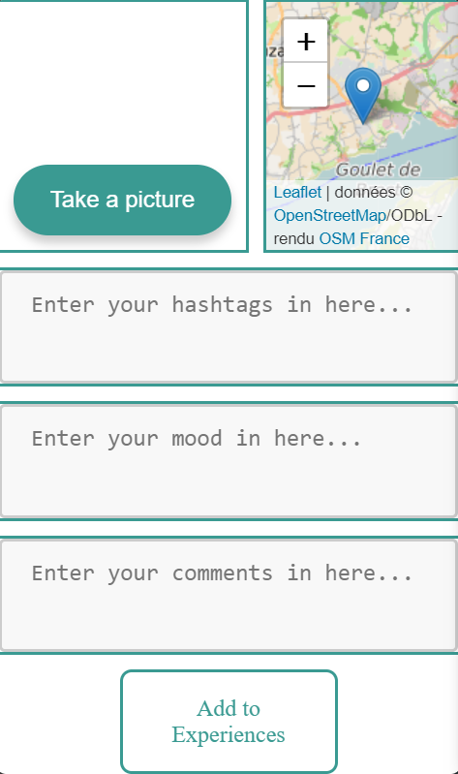
Réalisation
Version 1
Notes:
J’ai résumé le développement de mon application en 3 majeures versions:
Dans la première j’ai développé la fonction de la géolocalisation en utilisant la bibliothèque leaflet qui est utilisée par le projet de cartographie libre et ouverte OpenStreetMap.

Slide 8
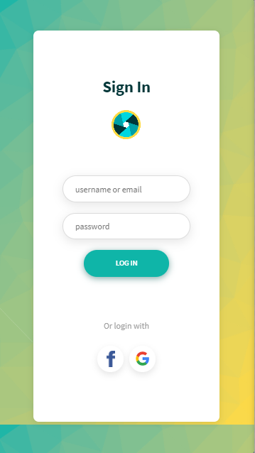
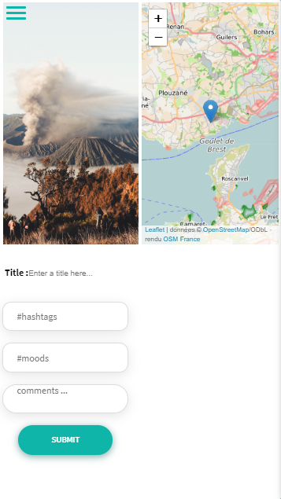
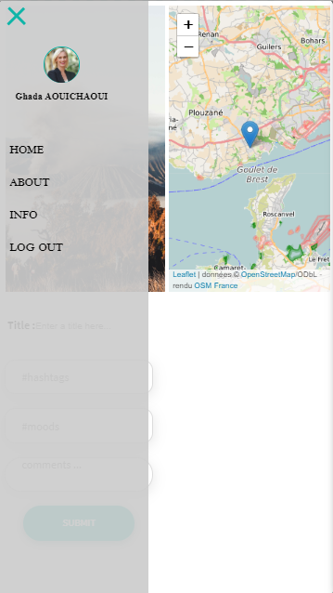
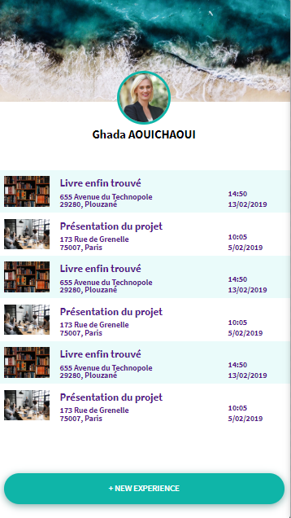
Réalisation
Version 2
Notes:
Dans la deuxième version j’ai intégré la notion de menu pour naviguer entre les différentes pages et aussi le principe de profil qui regroupent toutes les expériences enregistrées du client

Slide 9
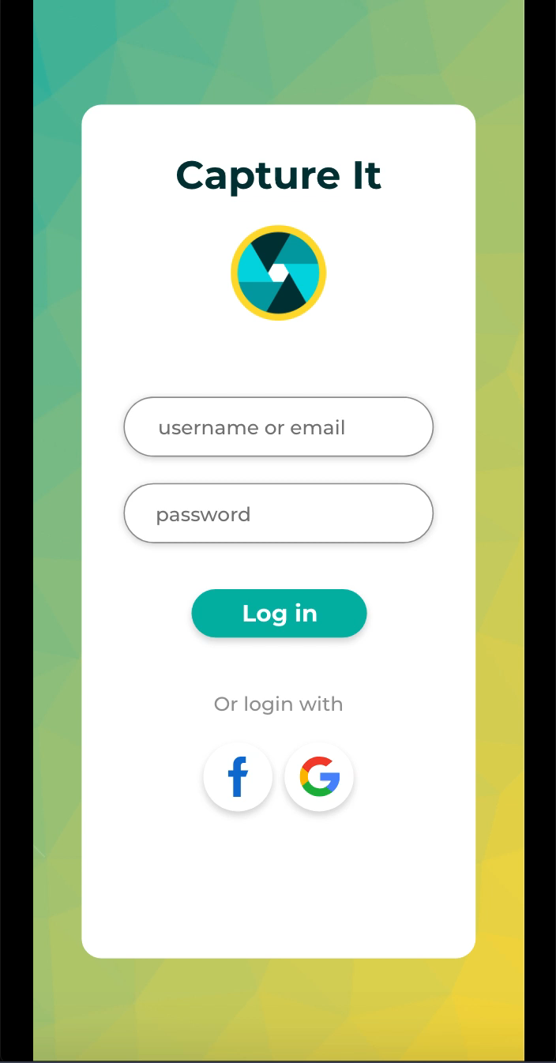
Réalisation
Version 3
Notes:
La dernière version se présente comme ceci (vidéo)
Ici j’ai plus travaillé sur le design des différentes pages : le fait qu’ils soient adaptables aux différents appareils. Et surtout plus esthétiques

Slide 10
Fonctionnalités manquantes
Pistes d’amélioration dans ce qui est déjà fait:
Pouvoir récupérer des photos à partir de la galerie du téléphone
Ajouter des « hashtags », icônes prédéfinis
Pouvoir filtrer les différents expériences
Fonctionnalités à ajouter:
Gérer l’authentification/ création de profil
Création de réseaux au sein desquels l’utilisateur pourrait partager ses expériences
Notes:
Par rapport à cette dernière versions il reste beaucoup de pistes d’améliorations que ce soit sur ce qui est déjà fait
Ou bien des fonctionnalités entières à rajouter

Slide 11
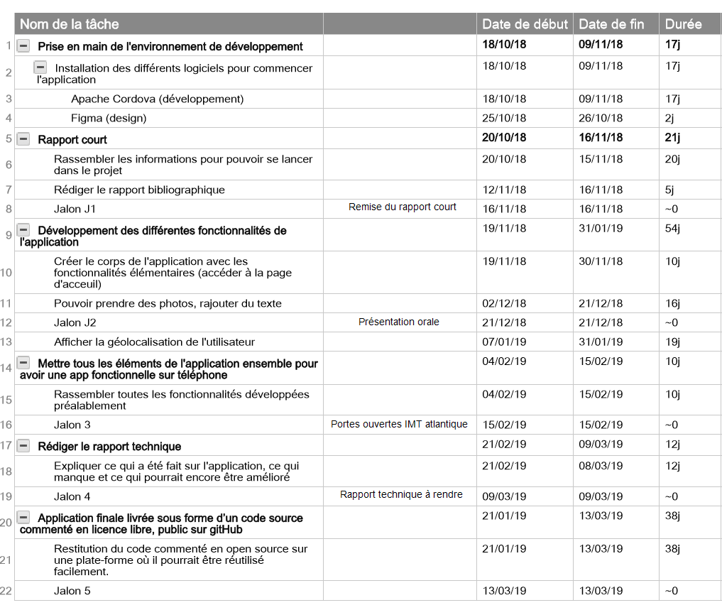
Avancement du projet
Notes:
En regardant l’avancement final du projet par rapport à mon plan inital, je suis plutôt satisfaite même si j’ai pas forcément respecter l’ordre que j’ai annoncé au lancement du projet.

Slide 12
Conclusion
Application finale sera disponible sous forme d’un code source commenté en licence libre, public sur GitHub: https://github.com/gaouicha/P-403

Slide 13

Questions?
Notes:
N’hésitez pas à passer au stand du mercredi aprem pour voir le prototype final sur telephone

